Slide 1

The Movies of our Lives
https://moviesofourlives.herokuapp.com/
Alejandro Barsotti
Wendy Sclerandi

Slide 2
Introducción
El sitio persigue la finalidad de ser una solución integral para compartir una gran variedad de material acerca de películas y series, conectando a las personas interesadas en esta temática, y ayudándolas a encontrar distintos puntos de vista, opiniones, críticas y ayuda.

Slide 3





Alternativas
Online
IMDb
Rotten Tomatoes
The Movie Db
Offline
Grupos de personas
Revistas
Conferencias

Slide 4
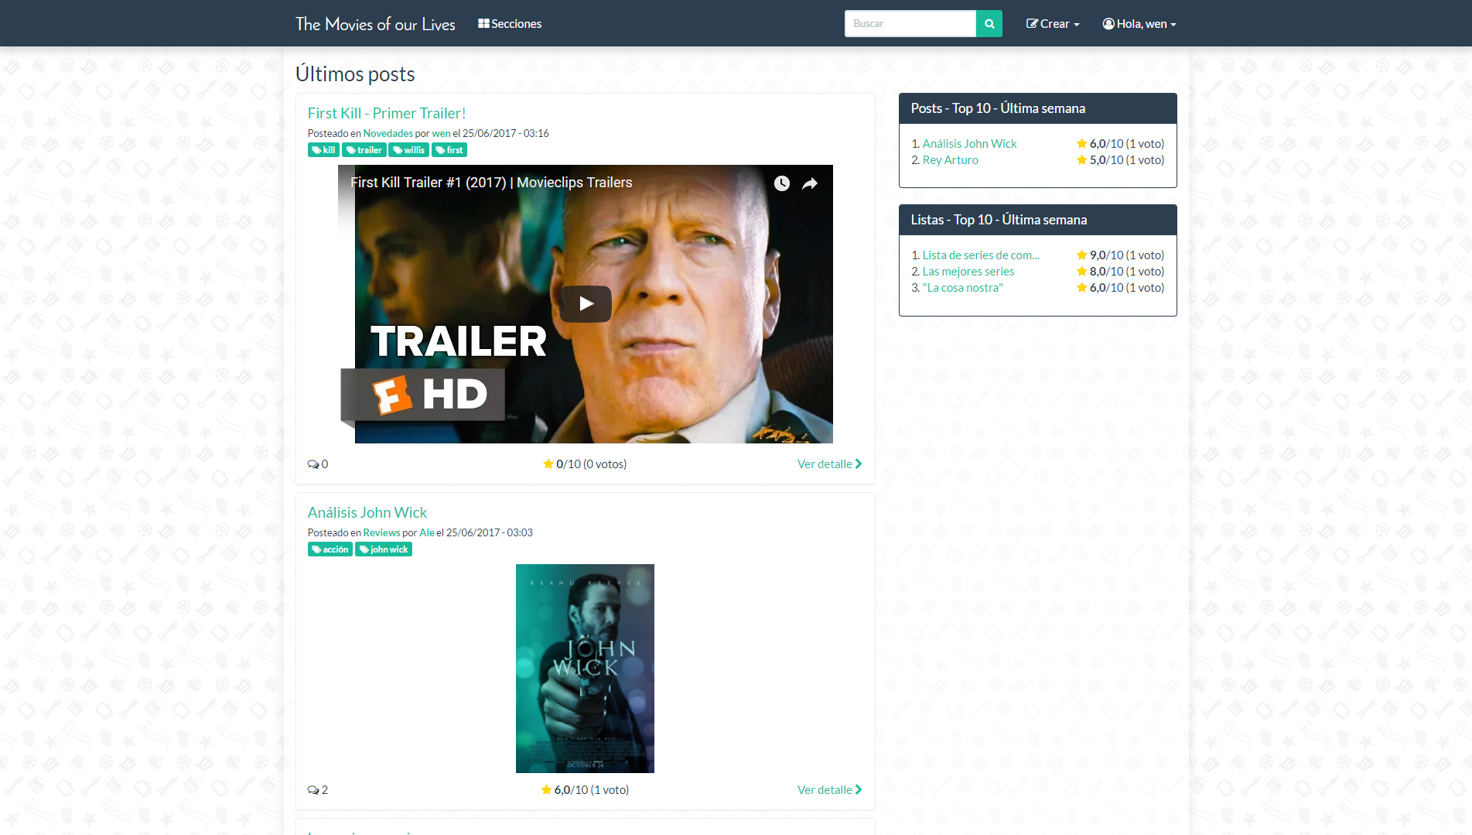
Características
Inicio

Slide 6
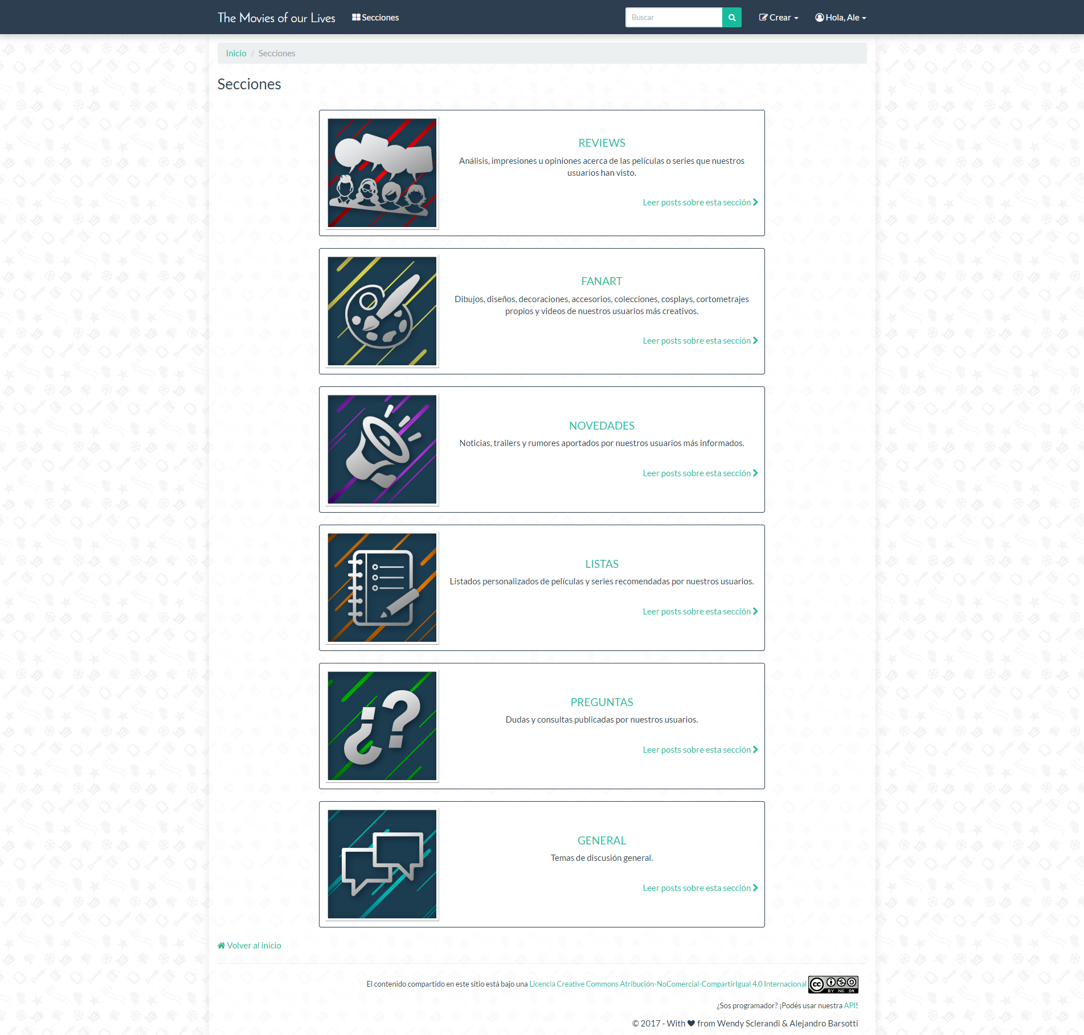
Características
Secciones

Slide 8
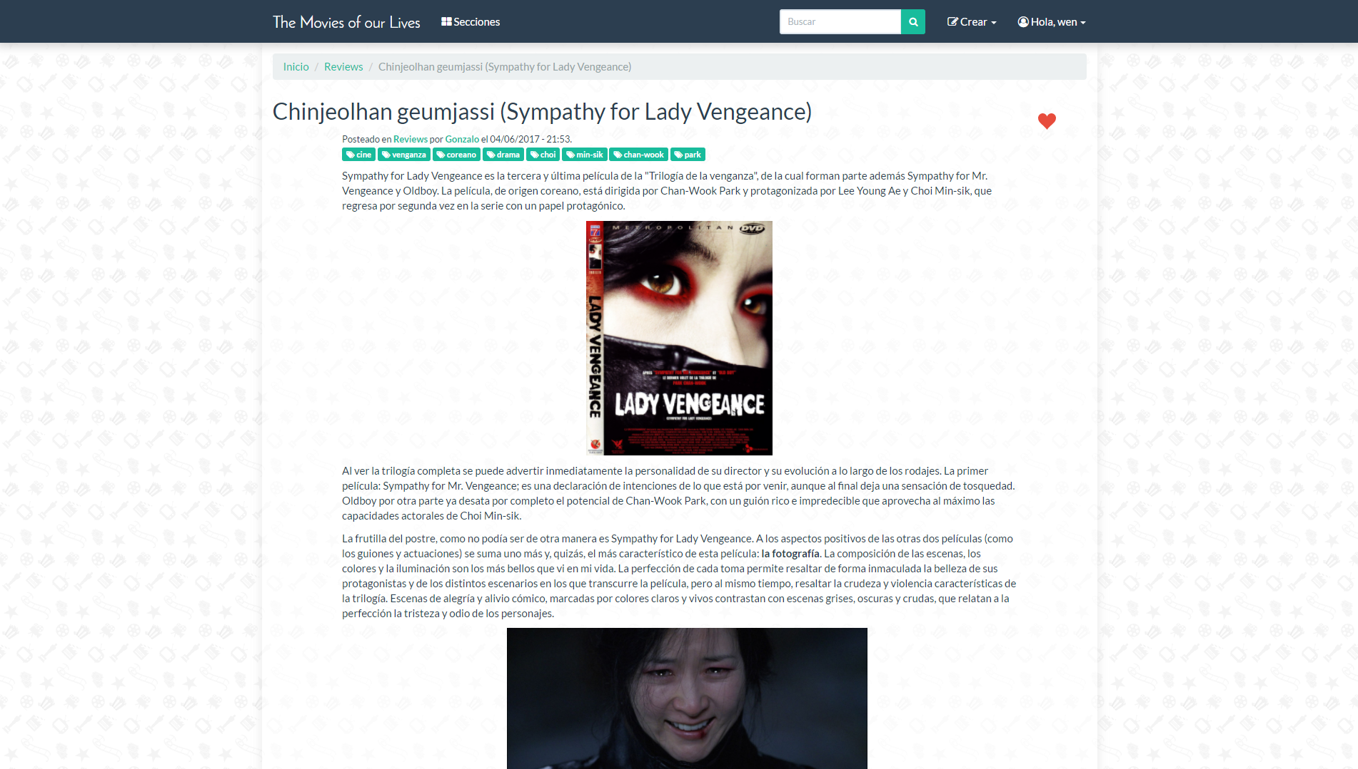
Características
Detalle de post

Slide 10
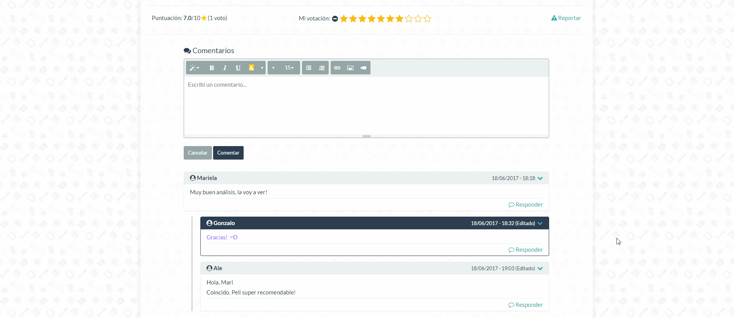

Slide 11
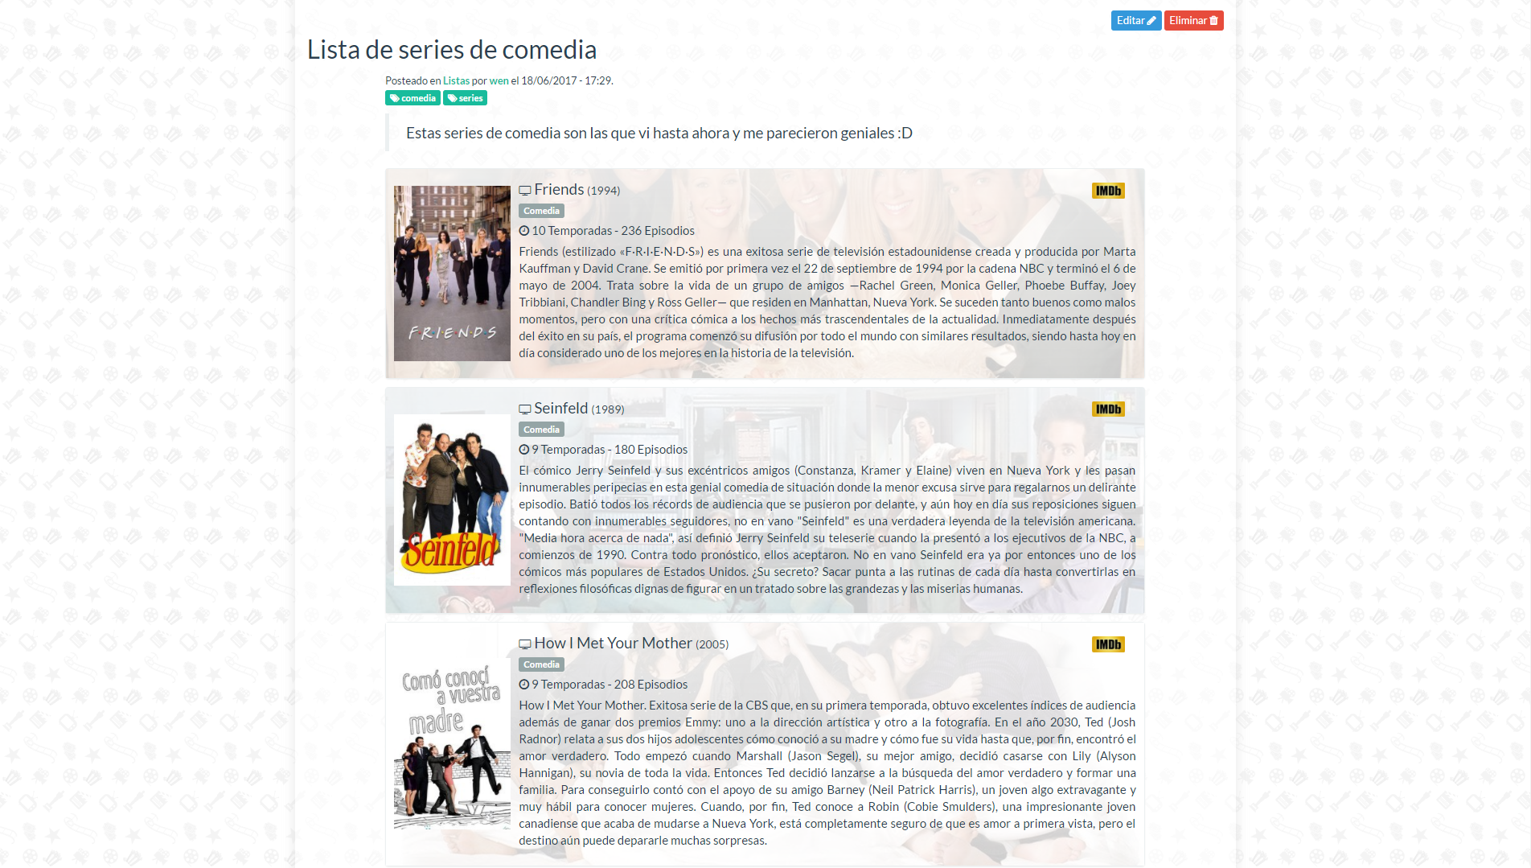
Características
Detalle de lista

Slide 13


Slide 14

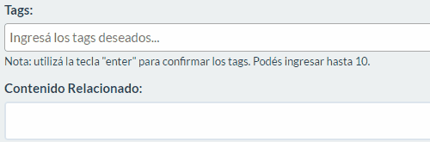

Funcionalidades
Agregar contenido a favoritos
Etiquetar contenido
Valorar contenido

Slide 15
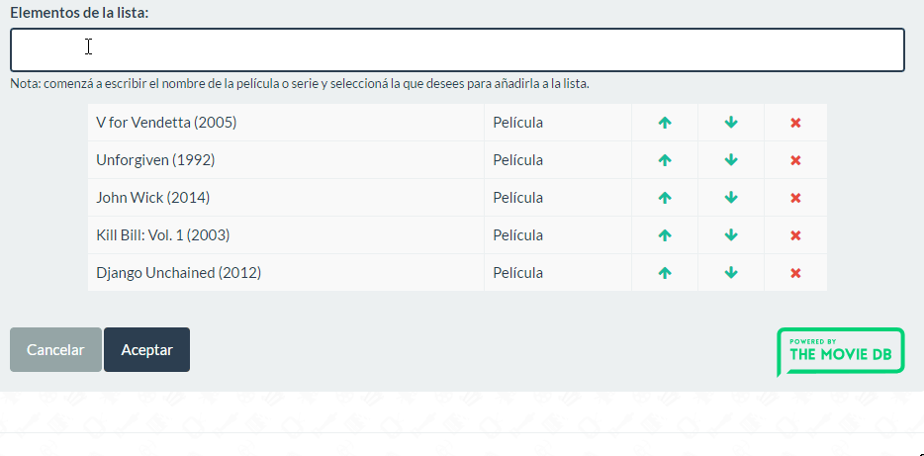
Funcionalidades
Enlace entre el contenido y las películas o series a las que referencia

Slide 16
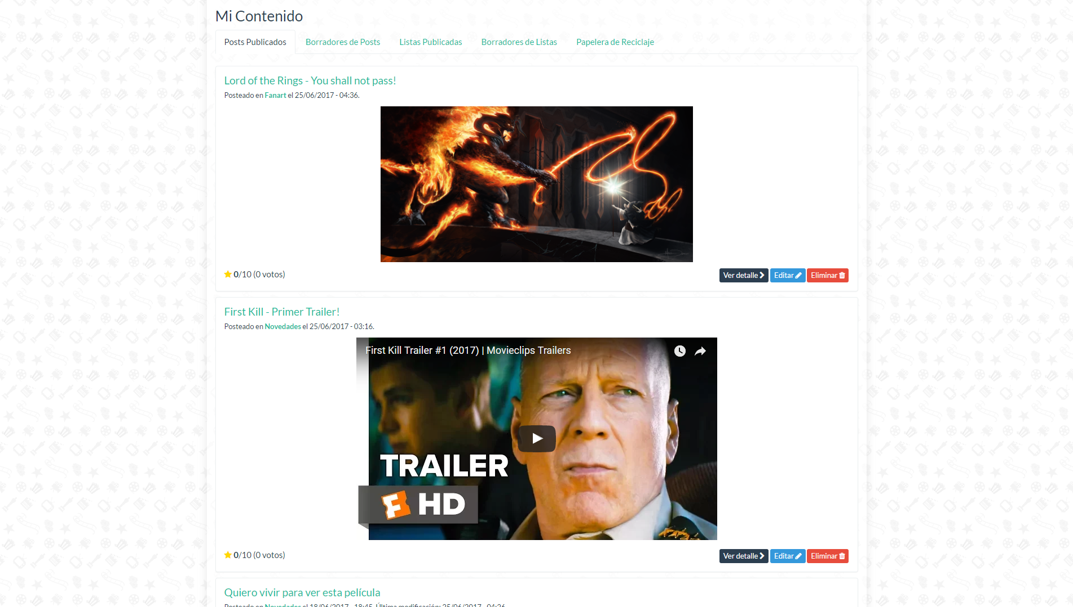
Características
Mi Contenido

Slide 18
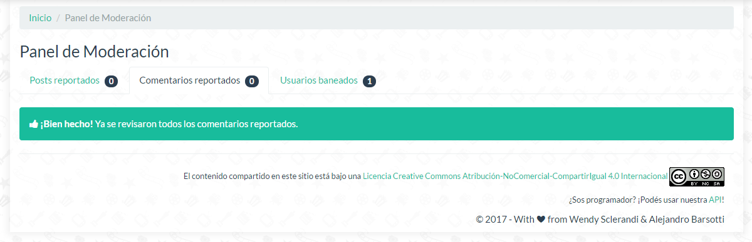
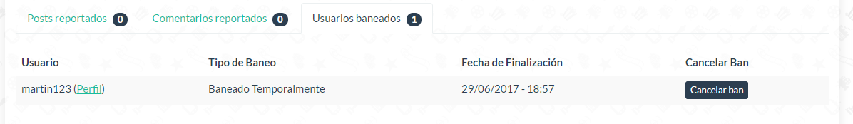
Características
Panel de Moderación

Slide 19
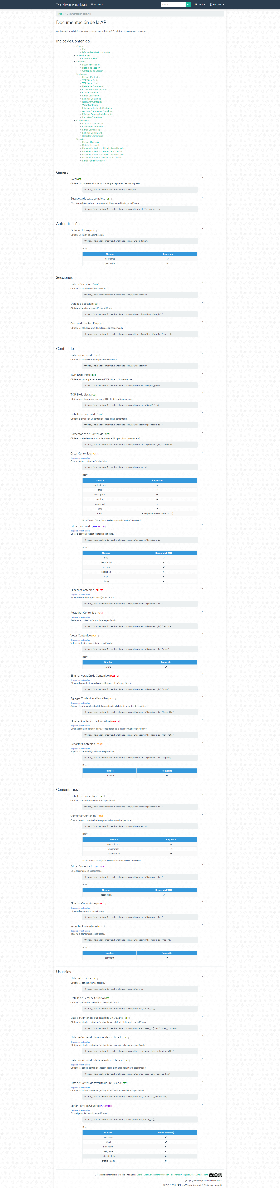
Características
API REST

Slide 21
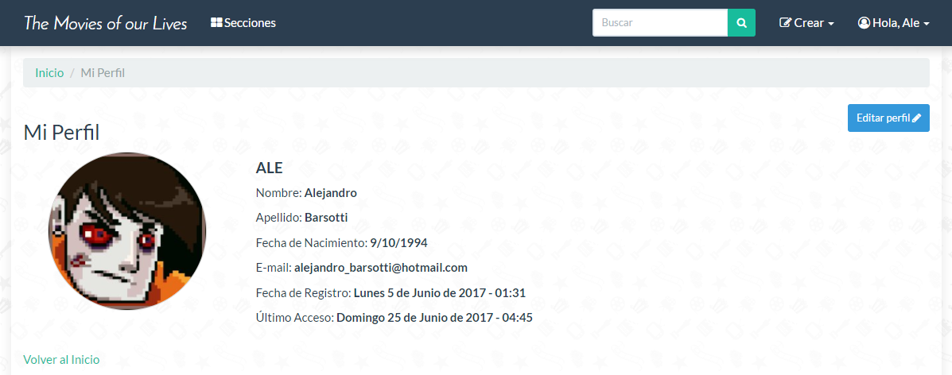
Características
Perfil de Usuario

Slide 22








Tecnologías

Slide 23
Desafíos técnicos
Comentarios y respuestas anidadas
Enlace de contenido con películas y series
Redacción de posts potente y personalizable
Sistema de valoración de contenido
API REST
Desafíos no técnicos
Sistema de denuncias y baneos
Diseño atractivo pero simple

Slide 24

Aprendimos…
Python
Django
HTML
CSS
Javascript
API REST
GIT
Trabajo en equipo

Slide 25

No llegamos…
Sistema de notificaciones
Encuestas
Componente para recorte de imágenes
Registro de contenido ya visto
Filtros/Búsqueda avanzada
Conexión con redes sociales
Tests

Slide 26
¡Gracias por su atención!

